Slide 1
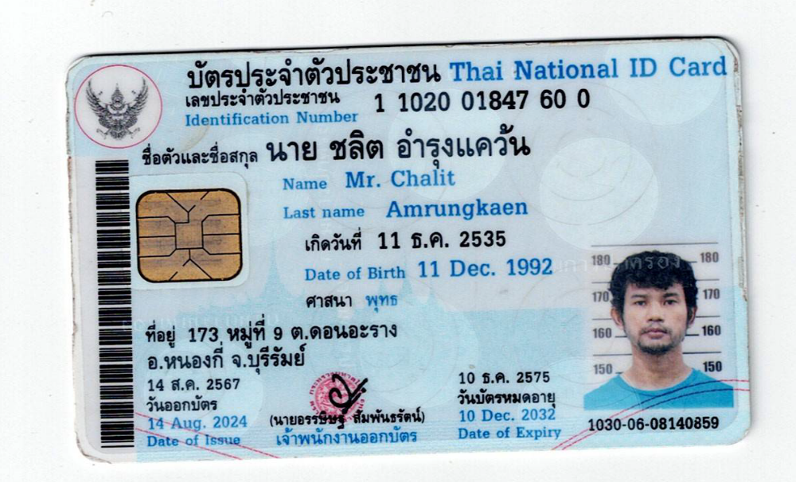
ใช้สำหรับรับทำใบขับขี่สากลเท่านั้น

